Slide 1


Control de calidad del software
Aseguramiento de la calidad del software
II Semestre 2026

Slide 2

Agenda
Verificación y validación
VyV en el ciclo de vida
Pruebas
Caso de prueba
Proceso de pruebas
Sistema de pruebas
Principios de las pruebas
Código de ética de las pruebas
Psicología de las pruebas

Slide 3

Verificación y validación
La validación y la verificación son procesos de evaluación de productos que son útiles para determinar si se satisfacen las necesidades del negocio y si se están construyendo acorde a las especificaciones.

Slide 4
Verificación
Busca comprobar que el software está de acuerdo con su especificación.
Debería comprobarse que satisface sus requisitos funcionales y no funcionales.
Demostrar la consistencia, la completitud y la corrección de los artefactos de las distintas fases (productos intermedios).
La verificación es una actividad desarrollada por ingenieros teniendo en cuenta un modelo del programa y el programa en sí.
¿Se está construyendo el producto de la manera correcta?
¿Qué haga lo correcto?

Slide 5

Validación
Busca asegurar que el sistema satisface las expectativas del cliente.
Determinar la corrección del producto final respecto a las necesidades del usuario.
Debe realizarla el usuario teniendo en cuenta lo que él espera del programa y el programa en sí.
¿El software cumple las expectativas del cliente?
¿Se está construyendo el producto correcto?
¿Qué sea lo correcto?

Slide 6
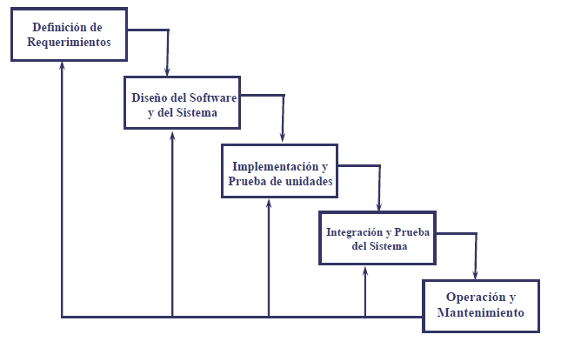
VyV en el ciclo de vida
Modelo en cascada
Ordena las etapas del ciclo de vida, de forma que el inicio de cada etapa debe esperar a la finalización de la inmediatamente anterior.
Las pruebas se realizan al final del ciclo de vida del proyecto por lo que los defectos son detectados cerca de la fecha de implementación del producto o sistema, lo que supone un coste muy elevado en la corrección de defectos.

Slide 7
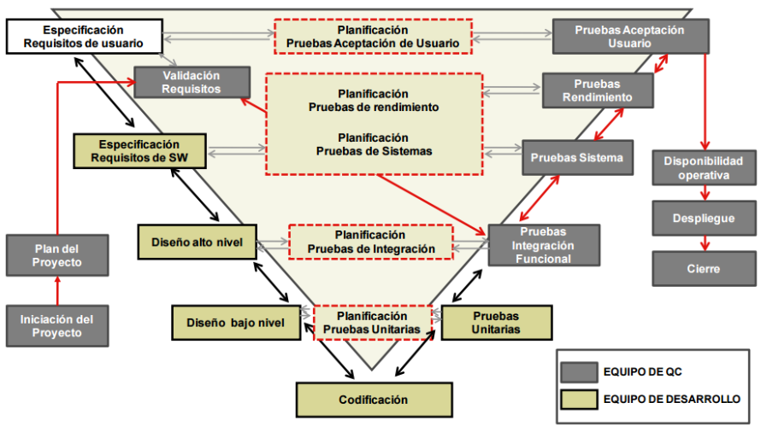
VyV en el ciclo de vida
Modelo en V
Solventa algunos problemas que ocurrían usando el enfoque propuesto por el modelo de cascada.
Proporciona guías para comenzar con la realización de pruebas tan pronto como sea posible en el ciclo de vida del producto.
Integra las actividades de prueba (verificación y validación) en cada fase del ciclo de vida.
La parte izquierda de la V representa la corriente donde se definen las especificaciones del sistema.
La parte derecha de la V representa la corriente donde se comprueba el sistema (contra las especificaciones definidas en la parte izquierda).
La parte de abajo, donde se encuentran ambas partes, representa la corriente de desarrollo.

Slide 8
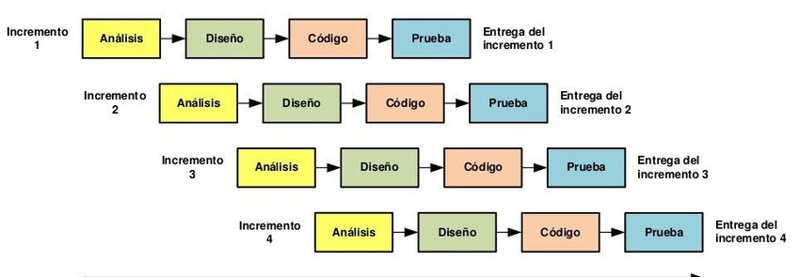
VyV en el ciclo de vida
Modelo incremental
Se construye el producto incrementando las funcionalidades del programa con cada incremento
Las funcionalidades pueden probarse a medida que se van añadiendo al sistema, por lo que no tiene que realizarse una implementación completa del producto para que comiencen las pruebas.

Slide 9
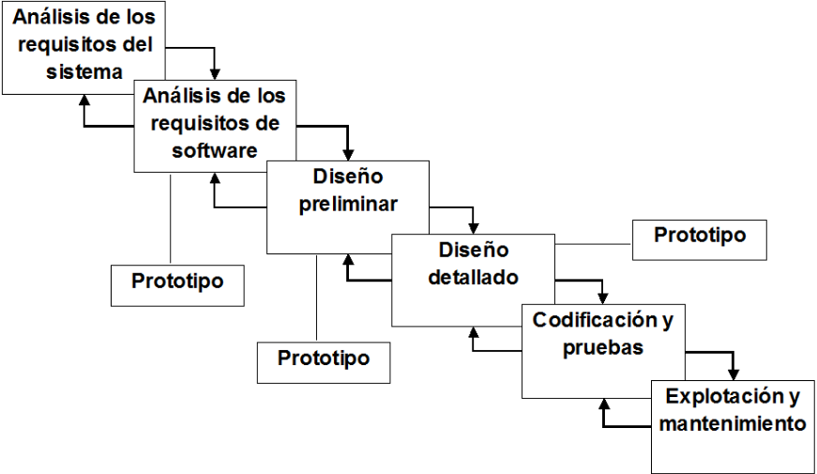
VyV en el ciclo de vida
Modelo por prototipos
Comienza con la recolección de requisitos.
Se construye un prototipo que es evaluado por el cliente y se utiliza para refinar los requisitos.
Está muy presente tanto la validación como la verificación, ya que el desarrollador tiene muy en cuenta la opinión del cliente con el objetivo de conseguir cubrir sus necesidades, realizando revisiones de manera periódica para conseguir un producto final que cumpla los requisitos especificados.

Slide 10
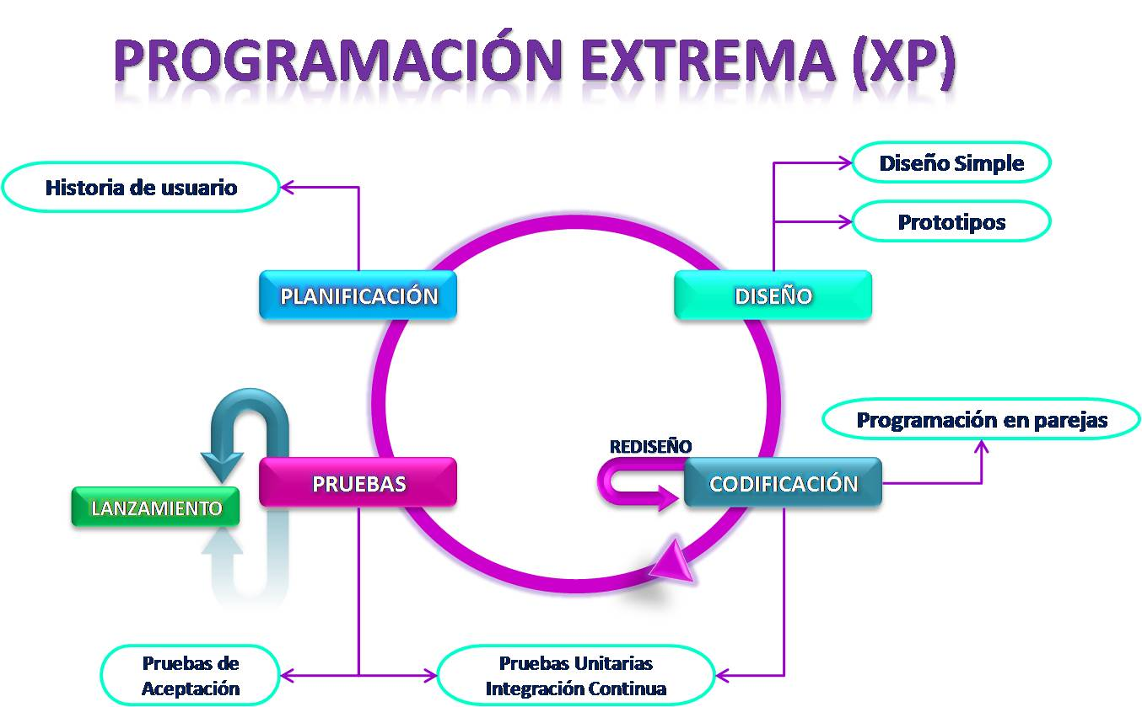
VyV en el ciclo de vida
XP
Diseño y codificación: se propone trabajar de manera que tanto el diseño como la arquitectura se creen de forma incremental.
Probar: Se utilizan las pruebas para probar el funcionamiento del código y para validar la correcta implementación de los requisitos del cliente.
Escuchar: Escuchar al cliente para entender sus necesidades e implementar un software adecuado a su negocio.

Slide 11
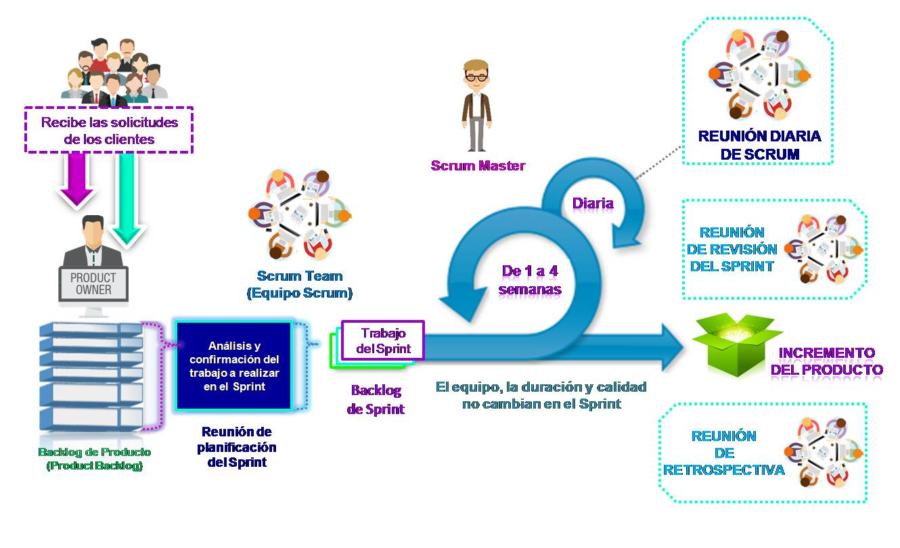
VyV en el ciclo de vida
Pilares Scrum
Transparencia
Se conoce claramente el avance del proyecto porque el equipo se comunica constantemente entre sí para identificar dependencias y temas técnicos.
El cliente prueba la funcionalidad que pidió cada dos semanas
Adaptación
Reuniones diarias: Adaptación diaria del proceso, producto y proyecto.
Cambios en los requerimientos: Permitir realizar cambios necesarios que beneficien al negocio y que impacten la visión del producto.
Reuniones de Retrospectiva del Sprint: El mejorar constantemente el proceso sprint tras sprint, es parte importante de la adaptación necesaria para ser más exitosos.
Identificación de Riesgos: incentiva la adaptación del proyecto, producto y del proceso.
Inspección
Los usuarios de Scrum deben inspeccionar con frecuencia los Artefactos y el progreso hacia los objetivos del Sprint para detectar variaciones no deseadas.

Slide 12
VyV en el ciclo de vida
¿Cuáles son las principales diferencias entre validación y verificación?
¿Cómo aplicarías la verificación y validación en tus procesos?

Slide 13

Actividades de Verificación y Validación

Slide 14
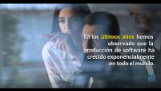
¿Qué son las pruebas?

Slide 15
¿Qué son las pruebas?
Proceso que consiste en todas las actividades del ciclo de vida, tanto estático como dinámico, que tiene que ver con planificación, preparación y evaluación de productos de software y productos relacionados al trabajo para determinar que satisfagan los requisitos especificados, para demostrar que son aptos para el propósito y para detectar defectos. (RBCS)
La prueba (testing) es el proceso de ejecutar un programa con la intención de encontrar fallos. .(Glenford J. Myers)
Una investigación técnica del producto bajo prueba para proporcionar a los interesados (stakeholders) información relacionada con la calidad. (Cem Kaner)

Slide 16
Objetivos de las pruebas
Encontrar defectos y proporcionar a los programadores con la información que ellos necesitan para corregir defectos importantes
Ganar confianza acerca del nivel de calidad del sistema
Prevenir defectos (a través de la participación temprana en las revisiones y el diseño anticipado de las pruebas)
Proporcionar la información acerca de los aspectos más importantes de la calidad del sistema sometido a prueba
Ayudar a la gerencia a comprender la calidad del sistema

Slide 17

Caso de prueba
"Un caso de prueba es un conjunto de entradas, condiciones de ejecución y resultados esperados, desarrollado para conseguir un objetivo particular o condición de prueba".
"Un caso de prueba es un proceso detallado que busca probar una funcionalidad o requerimiento particular, parcial o totalmente“
"Un buen caso de prueba tiene una alta probabilidad de encontrar defectos".

Slide 18
Ciclo de vida de un caso de prueba
Nuevo
Automatizado
Ejecutado
Asociado a un requerimiento
Script de ejecución
Estados
Versión producto y resultado
Test Plan -> Group of requirements
Test Cases (1…N by requirement)
Test executions (1…N)
- Results (Pass / Fail) (1 by execution)
- Bugs? (0…N)

Slide 19
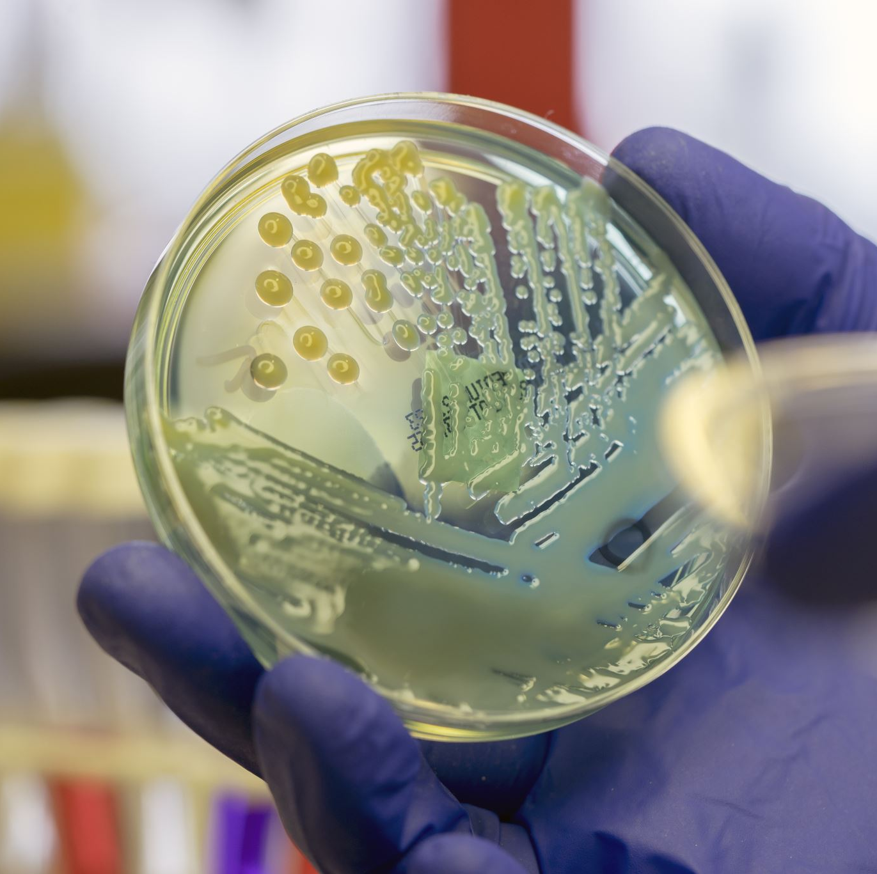
Proceso de pruebas
Las pruebas de software se integran dentro de las diferentes fases del ciclo del software.
Puede considerarse como un subproyecto dentro del proyecto sobre el cual se están ejecutando las pruebas.
Tras la superación de todas las actividades del proceso de pruebas del software se dispondrá de las siguientes salidas:

Slide 20
Proceso de pruebas: Salidas
Producto probado: y listo para su implantación.
Planes de prueba con los casos de prueba identificados.
Informes de pruebas, con los resultados obtenidos de las pruebas, los errores detectados, las acciones llevadas a cabo para su corrección y la evidencia final de superación de todas las pruebas.
Elementos de prueba, con distintos scripts, programas de prueba, datos de prueba,..., desarrollados para la ejecución y reproducción de las pruebas.

Slide 21
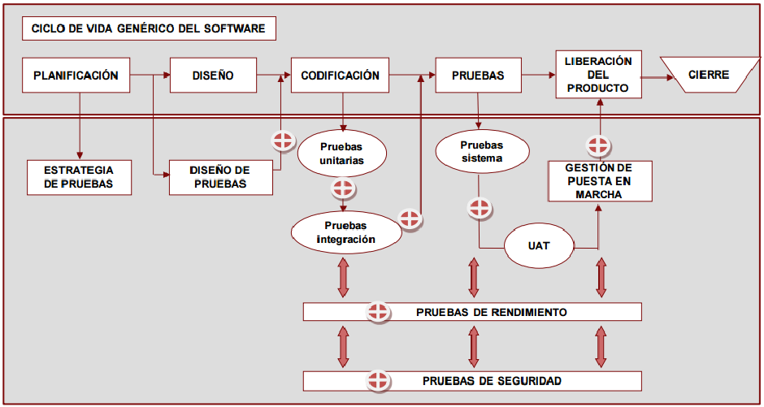
Proceso de pruebas

Slide 22
Proceso de pruebas
Objetivos
Establecer la participación de los roles implicados.
Definir el alcance, momento y características de las diferentes pruebas a realizar.
Definir los contenidos de los manuales de usuario y de administración.
Establecer los requisitos necesarios para la aceptación del producto antes de su promoción a la siguiente fase del ciclo de vida de desarrollo.
Definir el ciclo de vida de gestión de un caso de prueba.
Establecer los mecanismos de resolución de casos fallidos producidos en las pruebas del software.
Presentar técnicas y estrategias aplicables en la elaboración y ejecución de las pruebas del software.

Slide 23
Productos del proceso de pruebas
Plan de pruebas
El plan de pruebas es un documento que describe el alcance, enfoque, recursos y planificación de las actividades de prueba. Mediante la creación y uso de planes de pruebas se va a definir: La forma en la que las pruebas se van a realizar El nivel de cobertura del ciclo de pruebas a ejecutar Diferentes estrategias a seguir según el estado en el que se encuentre el producto a probar
Informe de pruebas
Son documentos que recogen información del tipo: objetivo y alcance de las pruebas, resultados obtenidos durante la realización de pruebas, evaluaciones de los elementos de pruebas respecto a sus correspondientes criterios de salida, resultado final de las pruebas

Slide 24
Sistema de pruebas: Componentes
Equipo
Los ingenieros de pruebas, técnicos de pruebas y el responsable de las pruebas, los cuales tienen habilidades, experiencia y trabajan para diseñar, implementar, y usar componentes de pruebas.
Procesos
Entorno
Casos de prueba, datos de prueba, herramientas de pruebas, y otro material de desarrollo.
Recursos
Condiciones informales, formales, no documentadas y documentadas en las que se realiza el trabajo de pruebas.
Hardware, software, infraestructura de redes, oficina y laboratorio, y otros elementos que formen el lugar de trabajo.

Slide 25
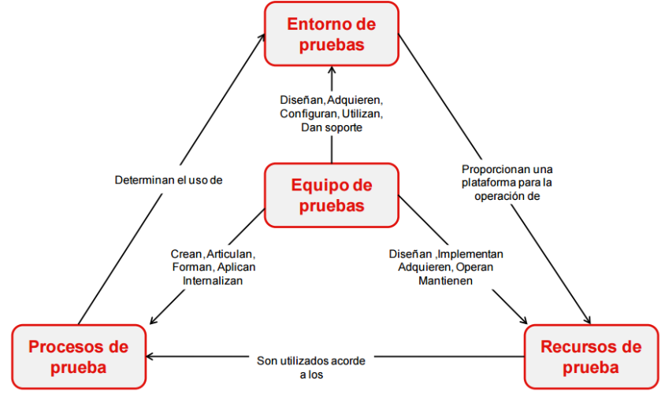
Sistema de pruebas: Relación entre los componentes

Slide 26
Sistema de pruebas
Funcional
Fiable
Robusto
Debería cubrir los riesgos de calidad críticos.
Cuando se ejecuta la misma prueba sobre el mismo sistema bajo pruebas, deberían obtenerse los mismos resultados.
Cambios pequeños y errores menores en el entorno de prueba no deberían causar mayores fallos en las pruebas.
Eficiente
La ejecución de pruebas debería ser rápida.
Debería permitir a los técnicos de prueba ejecutar pruebas en cualquier plataforma.
Portable
Útil
Para todos aquellos que quieran usarlo. La curva de aprendizaje del sistema de pruebas debería ser corta para personal calificado.

Slide 27
Pruebas: Principios
Las pruebas revelan la presencia de defectos
La imposibilidad de pruebas exhaustivas
Los beneficios de las pruebas tempranas
La aglomeración de defectos: La agrupación de defectos
La paradoja del pesticida
Las pruebas deberían adaptarse a necesidades específicas
La falacia de la ausencia de errores
Notes:
ISTQB International Software Testing Qualifications Board
Material Foundation Level CTFL
Trabajo en Grupos para analizar los principios de pruebas

Slide 28


Las pruebas revelan la presencia de defectos
Una metáfora
Usted tiene una huerta hermosa, pero un día ve hojas comidas sobre los tomates
“Oh no”, piensa usted: “!Gusanos Picudos¡”
Usted sabe que tiene insectos en su jardín
¿Si no hubiera visto los síntomas, podría estar seguro de no tuviera insectos?
Algunos insectos son fáciles de detectar, otro no
Las pruebas revelan la presencia de defectos, pero no pueden probar su ausencia
Notes:
Cuando hice pruebas me di cuenta de que había una plaga, antes de eso, probablemente la plaga estaba allí, solo que no se veía.

Slide 29
Imposibilidad de pruebas exhaustivas
Los caminos de ejecución en un software no-trivial son casi infinitos
01
Hay grandes flujos de datos separados en el espacio (características) y el tiempo (datos estáticos)
02
Pequeños cambios pueden provocar regresiones las cuales no son lineales al tamaño del cambio
03
Perfiles de uso y campos de configuración variados, algunos desconocidos y algunos imposibles de conocer
04
Notes:
Por:
- Infinidad de casos
Presupuesto (Dinero)
Recursos (infraestructura por ejemplo)
Tiempo

Slide 30
Beneficios de las pruebas tempranas
El costo de un defecto tiende a aumentar a medida que el proyecto continúa
La mayor parte de los costos asociados con defectos de una pre-versión tienden a ser asociados con el esfuerzo necesario para eliminarlos, por lo que costos más altos significan cronogramas más largos
Mientras más defectos entran en una actividad de QA o de pruebas, más defectos se escaparán de esa actividad
Notes:
Entre más temprano el proceso de pruebas, mas eficiente es

Slide 31
Agrupamiento de defectos
Los estudios han demostrado por largo tiempo y continúan mostrando la distribución desigual de los defectos
MVS (Sistema Operativo Multiple Virtual Storage): 38% de defectos de campo en el 4% de los módulos
IMS (IBM Information Management System): 57% de defectos de campo en el 7% de los módulos
Capers Jones reporta que la presencia excesiva de módulos propensos a errores causa una reducción del 50% de la productividad en el mantenimiento de software
Regla de pareto: 20/80
Notes:
¿Por qué?
Por ejemplo un módulo desarrollado por un desarrollador junior
Funcionalidad más complicada
Si se encuentra un defecto en ese módulo, seguir probando ahí
Pareto: 20% de mis clientes me dan el 80% de mis ventas

Slide 32
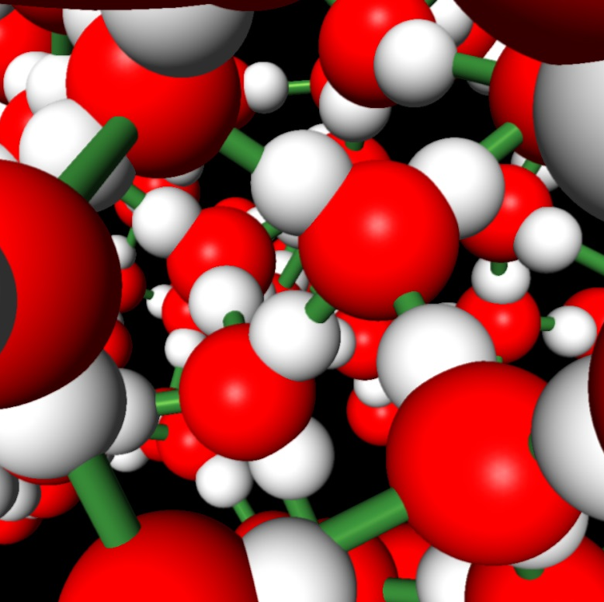
Paradoja del pesticida
Regrese a su huerta
Usted rocía un pesticida en su huerta, y los gusanos picudos mueren, pero el pesticida no es eficaz contra todos los insectos
Así como los pesticidas se vuelven menos eficaces, también lo hacen las pruebas
Las pruebas funcionales no pueden encontrar defectos de rendimiento
Intente nuevas técnicas de pruebas, si el objetivo es encontrar defectos
Notes:
Variar técnicas de prueba para encontrar nuevos defectos
Seguridad
Rendimiento
Etc
Un buen proceso de pruebas debería incluir varios métodos

Slide 33

Las pruebas deberían adaptarse a necesidades específicas
Las pruebas se realizan de manera diferente en diferentes contextos. Por ejemplo, la seguridad del software será testeada de forma diferente en un sitio de comercio electrónico que uno donde se comparten fotografías.
No todos los sistemas de software llevan el mismo nivel de riesgo y no todos los problemas tienen el mismo impacto cuando se producen. Algunos de los problemas que encontramos en el uso de software son bastante triviales, pero otros pueden ser costosos y perjudiciales – provocando pérdida de reputación, de dinero, tiempo o de negocios – e incluso puede resultar en lesiones o la muerte.
A continuación, se detallan algunos ejemplos de fallos de media por KLOC que confirman que las pruebas son dependientes del contexto:
3 a 10 fallas por cada mil líneas de código (KLOC) típico de software comercial
1 a 3 fallos por KLOC típico de software industrial
0,01 fallos por KLOC para el código de lanzamiento de la NASA.

Slide 34
Falacia de la ausencia de errores
Encontrar y corregir muchos errores no garantiza la satisfacción del usuario, del cliente y/o de los interesados del negocio
Los proyectos exitosos equilibran fuerzas que compiten en términos de características, cronograma, presupuesto y calidad
Muchos productos con pocos defectos han fracasado en el mercado
“El testing puede probar la presencia de errores, pero no la ausencia de ellos” Edsger Dijkstra
Notes:
Que un Software tengan pocas fallas, no quiere decir que el usuario esté satisfecho.
O al revés, muchos defectos, pero siempre se usa.
No dejar de lado al cliente por hacer pruebas.

Slide 35
Psicología de las pruebas
Atributos de un buen probador
Curiosidad
Atención al detalle
Buenas habilidades de comunicación
La mezcla adecuada de las habilidades es necesaria
Habilidades
Lectura: especificaciones, correos electrónicos, casos de prueba, etc.
Escritura: casos de prueba, informes de defectos, documentación de pruebas, etc.
Habilidades en tecnologías, proyectos y pruebas
Tecnología: lenguajes de programación, sistemas operativos, redes, Internet, dispositivos móviles, etc
Dominio de la aplicación: banca, oficina, salud, etc
Pruebas: construcción de guiones, exploración y el ataque del sistema, automatización, modelado de rendimiento, etc.
¿Constructor o destructor?
A veces se percibe que el probador critica el producto o al autor.
Se visualiza a las pruebas como una actividad destructiva.
El probador debe comunicar de forma constructiva acerca de los defectos.
Ojo crítico (Constructivista)

Slide 36

Código de ética de las pruebas
La ética es una serie de reglas de conducta reconocidas con respecto a una clase particular de acciones humanas o un grupo en particular, una cultura, etc. Hay que recordar que los probadores tienen acceso a información confidencial y privilegiada, las guías éticas les ayudan a utilizar dicha información adecuadamente.
Los probadores de software deberían actuar coherentemente con el interés público
Cliente y empleador
Producto
Juicio
Público
Los probadores deberían actuar de una manera que es en el mejor interés de su cliente y empleador, compatible con el interés público
Los probadores deberían asegurar que los entregables que ellos proporcionan cumplan con los estándares más altos posibles
Los probadores de software deberían mantener la integridad e independencia en su juicio profesional
Profesión
Los probadores deben promover la integridad y reputación de su profesión
Colegas
Los probadores deben ser justos con sus colegas y de gran ayuda para ellos; así como promover la cooperación con los desarrolladores de software
Uno mismo
Los probadores deben participar en el aprendizaje permanente con relación a la práctica de su profesión y promover un método ético para la práctica de su profesión
Notes:
Publico: Actuar por el beneficio de quienes usarán el sistema. (Salud)
Cliente/Empleador: No dejar cosas a medias o malas concientemente, por satisfacer o quedar bien con alguien.
Producto: Lo mejor posible, aunque no nos vean.
Juicio: Ante los conflictos, no afectar el equipo, acá somos imparciales.
Profesión y Colegas: En ocasiones, se menosprecia el QA, por ser el malo, sin embargo eso se ha reducido, por temas de ver equipos como un todo. Como en Ágil
Uno mimo: No dejar de aprender, estar al día para adaptarse.

Slide 37
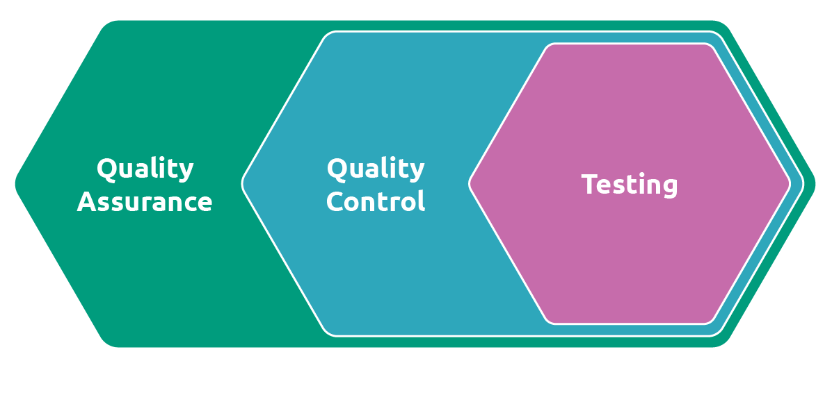
QA vs Testing
Notes:
Semanas 1, 2 y 3, y de acá en adealnte

Slide 38
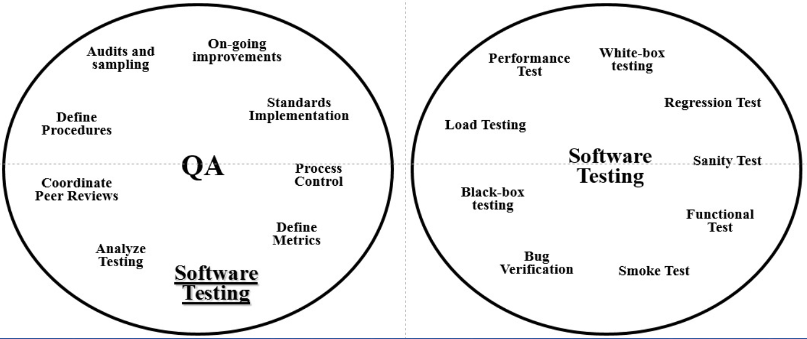
QA vs Testing

Slide 39

Actividad
Telaraña conceptual
Configuración Jira + TCMS

Slide 40

Repaso

Slide 41
Gracias por su atención
Elaborado por:
Marlen Treviño
mtrevino@itcr.ac.cr
Elaborado por:
Marcos Rodríguez
ma.rodriguez@itcr.ac.cr

